Slide 1
Patron Proxy
Arquitectura de Software I

Slide 2
Introduccion
El patrón Proxy se utiliza como intermediario para acceder a un objeto, permitiendo controlar el acceso a él. Para ello obliga que las llamadas a un objeto ocurran indirectamente a través de un objeto proxy, que actúa como un sustituto del objeto original.

Slide 3
Aplicabilidad
El patrón Proxy debe ser utilizado cuando:
-Se necesite retrasar el coste de crear e inicializar un objeto hasta que es realmente necesario.
-Se necesita una referencia a un objeto más flexible o sofisticada que un puntero.
Proxy remoto: proporciona un representante local de un objeto situado en otro espacios de direcciones (en otro dispositivo conectado en red).
Proxy virtual: usados para crear objetos costosos sólo cuando se soliciten.
Proxy de protección: permiten controlar el acceso a un objeto cuando es accesible o no, dependiendo de determinados permisos.
Referencia inteligente: un sustito de un puntero, que realiza operaciones adicionales en el momento de accederse al objeto.

Slide 4
Ventajas
-Facilita otra optimización, relacionada con la creación de objetos
Desventajas
-El código se puede volver complicado si es necesario introducir gran cantidad de funcionalidad nueva.

Slide 5
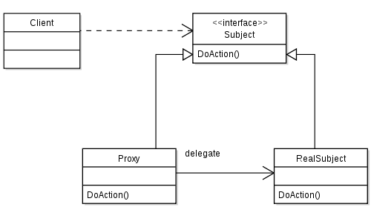
Implementacion

Slide 6
Cuenta

